Slide 1

Транслятор c++ → Golang

Slide 2
Основные модули транслятора
LexicalAnalyzer – класс лексического анализатора
SyntaxAnalyzer – класс синтаксического анализатора
Translator – класс, который реализует трансляцию из c++ в golang

Slide 3
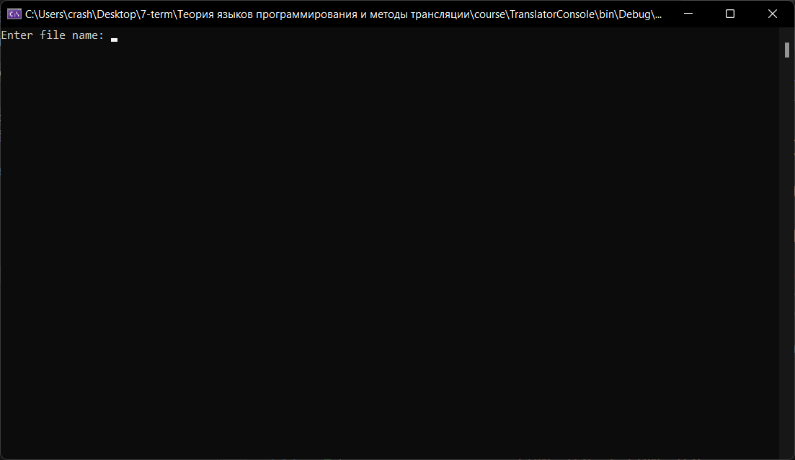

Slide 4
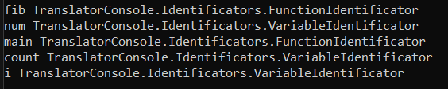
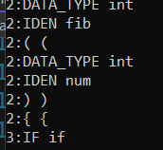
Пример таблицы идентификаторов.
Пример таблицы лексем.

Slide 5
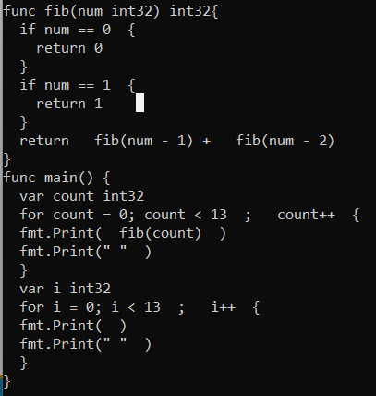
Пример вывода программы

